Slide 1
Опыт разработки геоинформационной системы оао «газпром трансгаз беларусь»: Функциональные возможности и перспектива использования
Егор Геннадьевич Мажуга, Ведущий инженер ПОЭМГ
Тел.: +375 (17) 219-11-86. E-mail: y.mazhuha@btg.by
Итоги работы газотранспортных обществ по эксплуатации линейной части магистральных газопроводов и конденсатопроводов ПАО «Газпром» за 2018 год и задачи на 2019 год. Положительный опыт, проблемы. 22-26 апреля 2019, г. Анапа

Slide 2
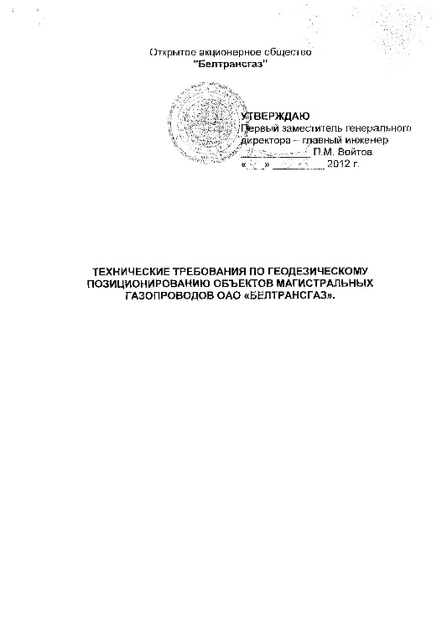
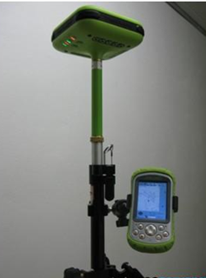
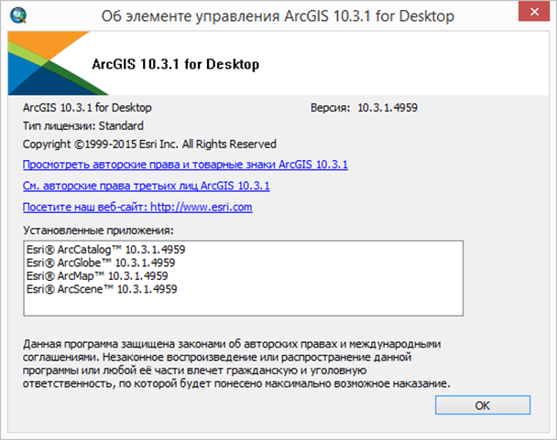
Этапы создания ГИС ГТБ
Геодезическое позиционирование выполнялось в соответствии с «Техническими требованиями по геодезическому позиционированию объектов магистральных газопроводов ОАО «Белтрансгаз»» силами линейно-эксплуатационных служб с помощью высокоточных GNSS приемников с использованием государственной сети базовых станций.
В настоящий момент позиционирование выполнено на всех газопроводах ОАО «Газпром трансгаз Беларусь»
Опыт разработки геоинформационной системы ОАО «Газпром трансгаз Беларусь»: функциональные возможности и перспектива использования

Slide 3
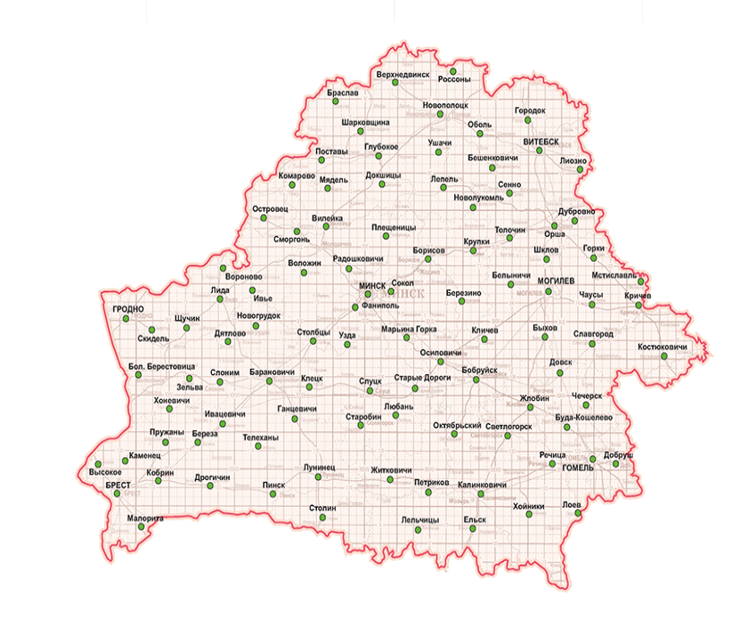
Этапы создания ГИС ГТБ
Государственная сеть базовых станций Республики Беларусь
1. Съемка линейной части – 2012-2013 гг.
2. Съемка объектов КС и ПХГ – 2015-2016 гг.
3. Геодезическое спутниковое позиционирование:
Спутниковая система точного позиционирования Республики Беларуси
(средняя квадратическая погрешностью 2 см в плане и 3 см по высоте)
Оборудование – Javad triumph-1,Triumph-VS
Режим – Real time kinematic (RTK)
4. Обработка данных – ПО ArcGIS (©Esri)
5. Сформирована база геоданных, включающая в себя:
точек – более 56 000 шт.
линейных объектов – около 400 шт. (более 7000 км)
площадных объектов – около 800 шт.
Опыт разработки геоинформационной системы ОАО «Газпром трансгаз Беларусь»: функциональные возможности и перспектива использования

Slide 4
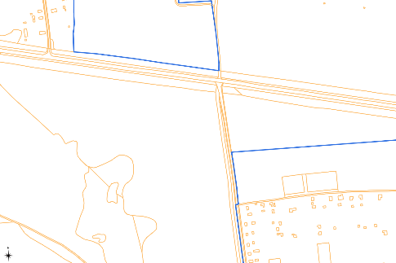
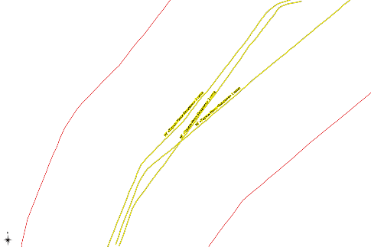
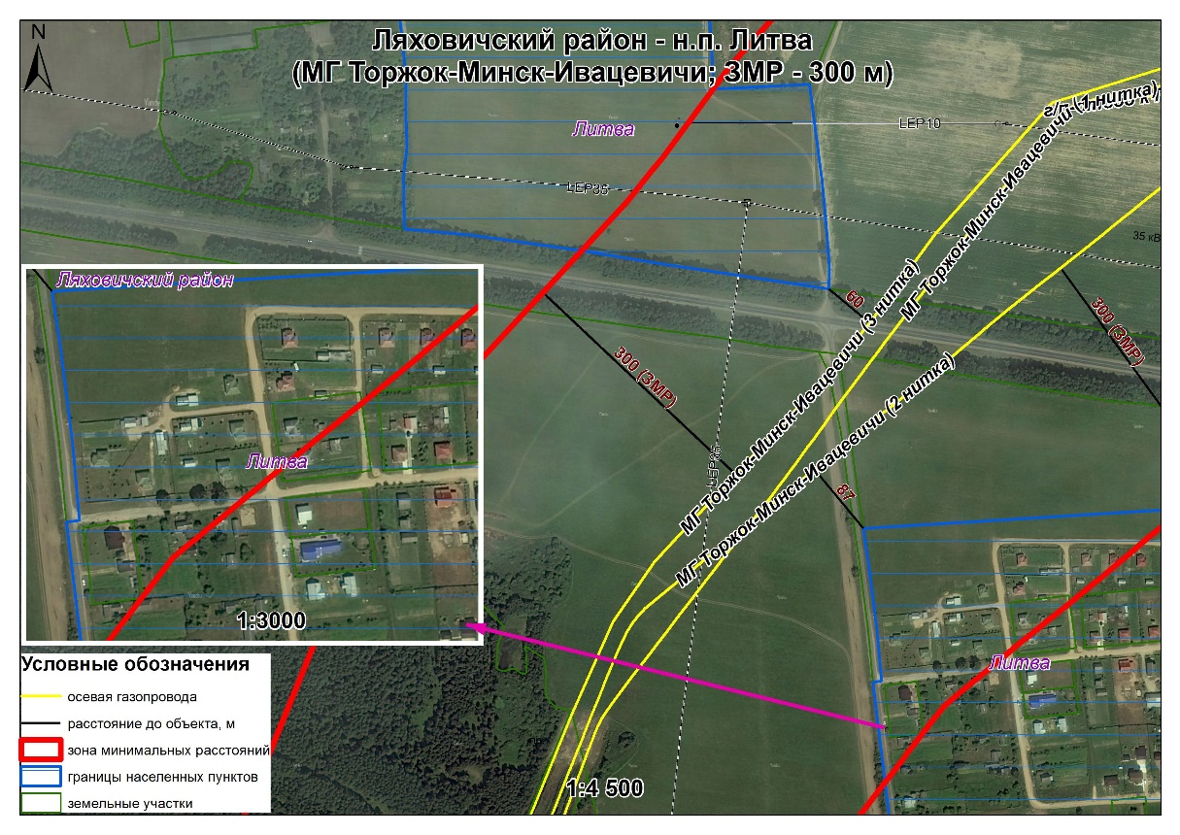
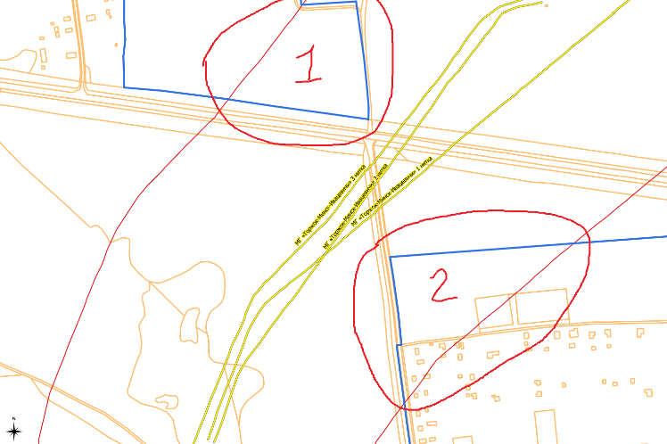
Этапы создания ГИС ГТБ
Идентификация участков газопроводов с нарушениями зон минимальных расстояний проводилась путем анализа результатов наложения данных земельно-информационной системы Республики Беларусь на слой, содержащий газопроводы и границы зон минимальных расстояний, с помощью специализированного программного обеспечения
Используя подложку Google сформированы карточки по каждому участку газопроводов с нарушениями зон минимальных расстояний
Данные ЗИС РБ
Данные позиционирования
Выполнено
100%
Опыт разработки геоинформационной системы ОАО «Газпром трансгаз Беларусь»: функциональные возможности и перспектива использования

Slide 5
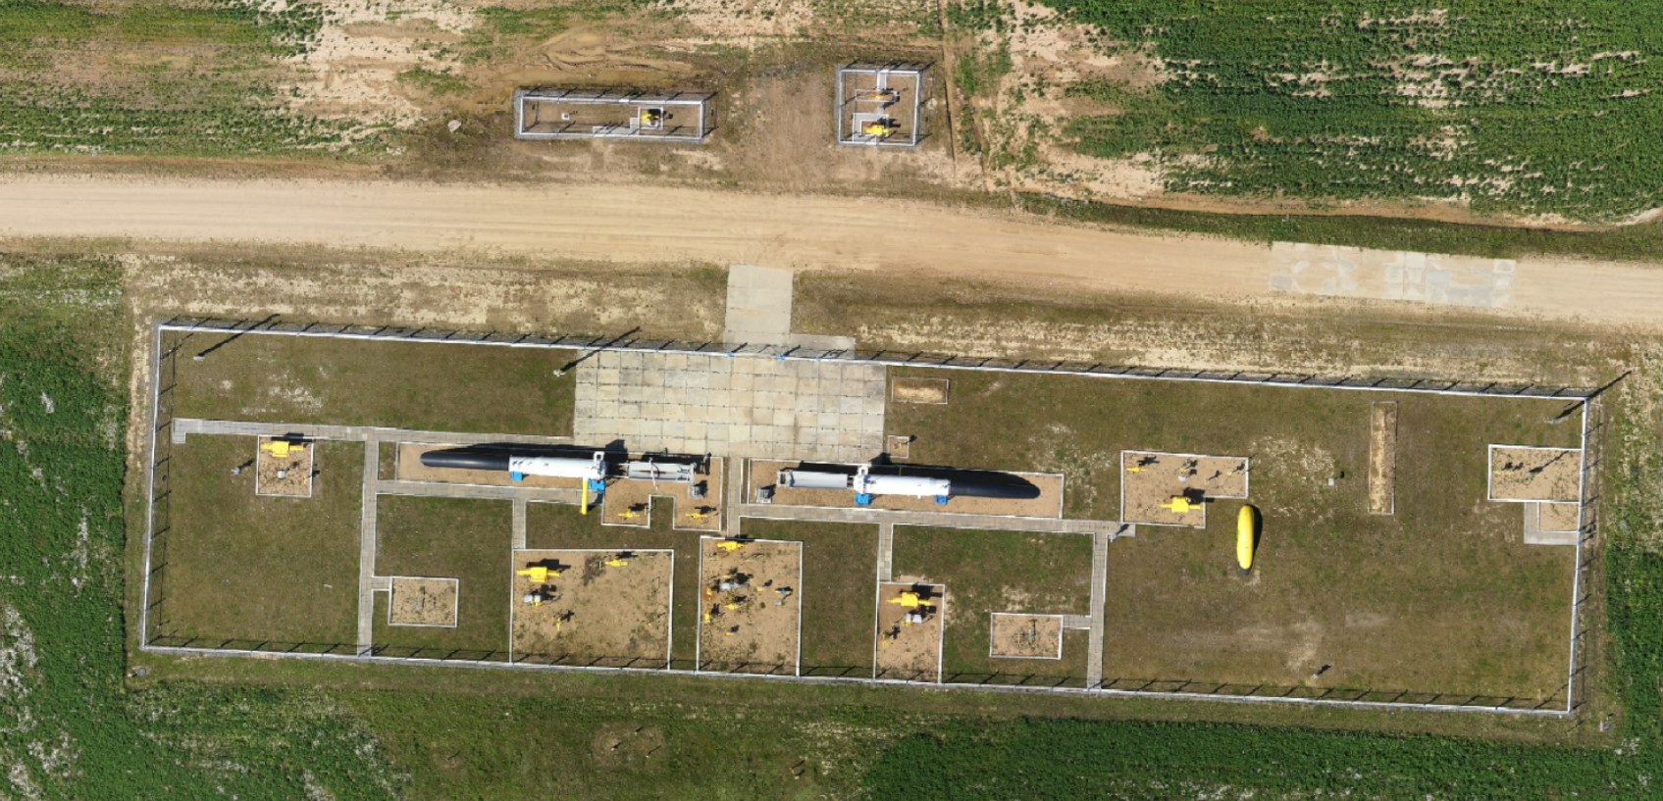
Этапы создания ГИС ГТБ
Воздушное обследование ЛЧ МГ с помощью БПЛА:
2016 год: 540 км с потенциально-возможными нарушениями ЗМР;
2017 год: 860 км;
2018 год: 1833 км;
2019-2021 гг.: 5086 км.
1. Фото/видео материалы
2. Ортофотопланы местности
4. Векторные слои объектов ЛЧ МГ и окружения
3 Цифровые модели рельефа
Опыт разработки геоинформационной системы ОАО «Газпром трансгаз Беларусь»: функциональные возможности и перспектива использования

Slide 6
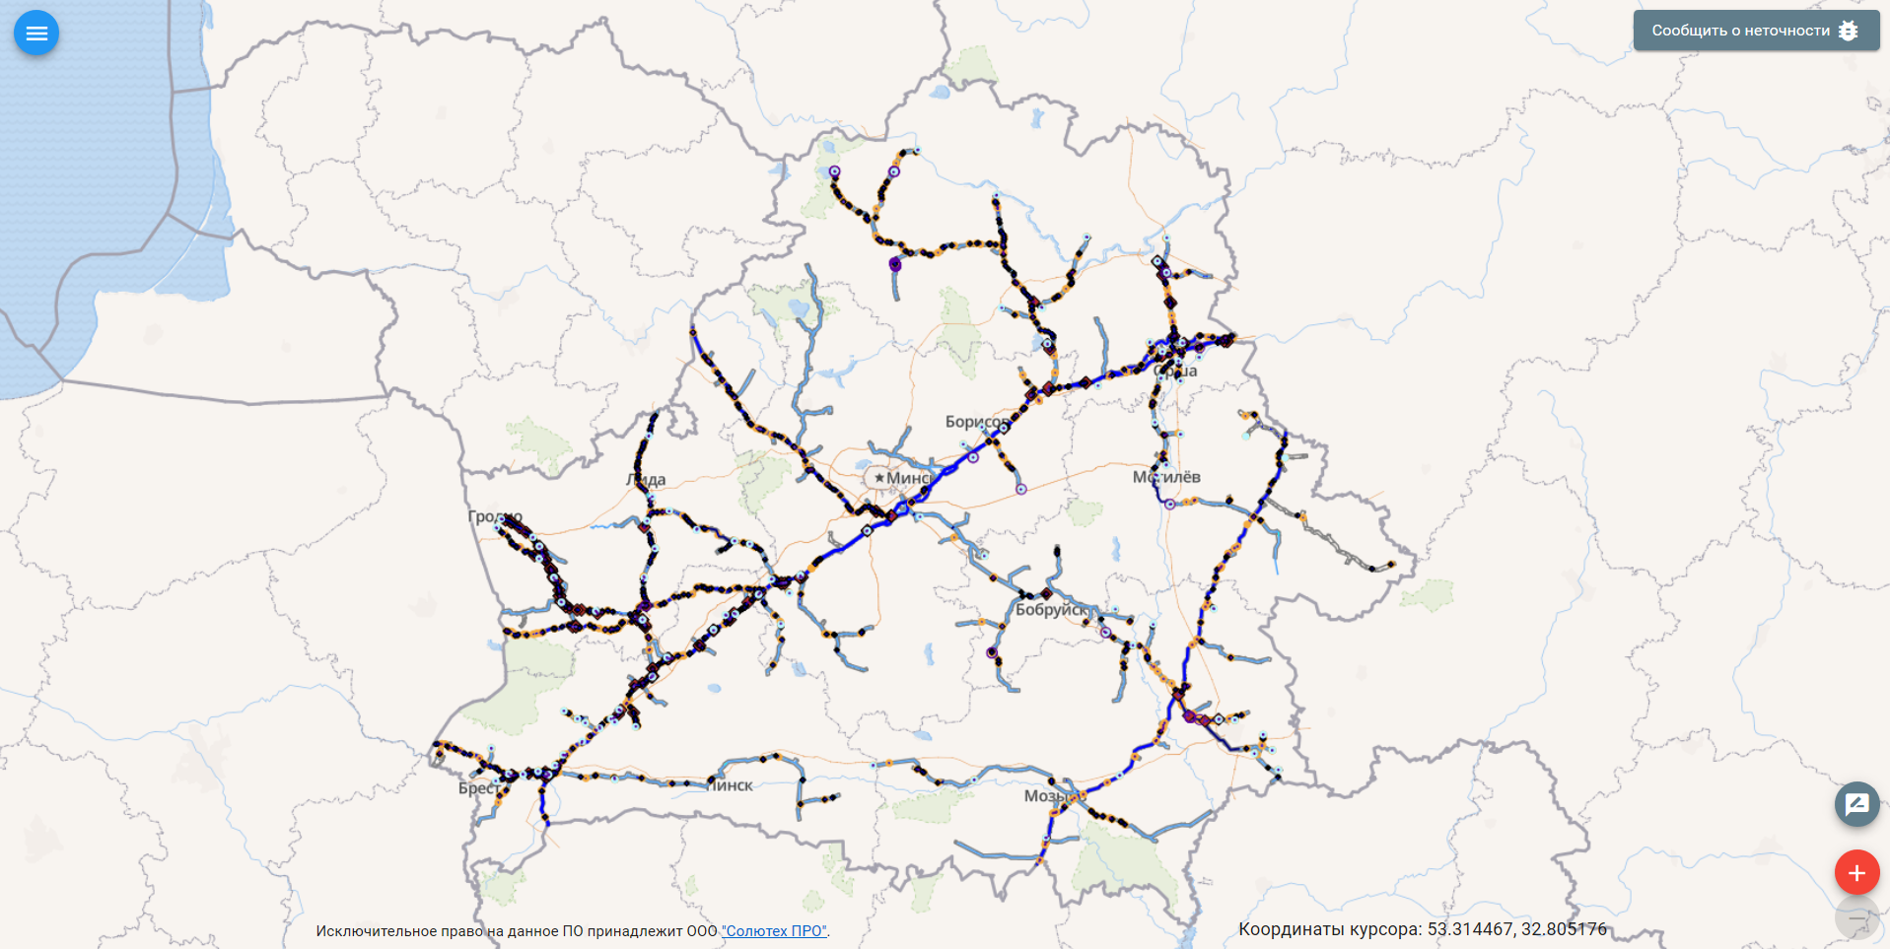
Геоинформационная система ОАО «Газпром трансгаз Беларусь» Начальный вид
Опыт разработки геоинформационной системы ОАО «Газпром трансгаз Беларусь»: функциональные возможности и перспектива использования

Slide 7
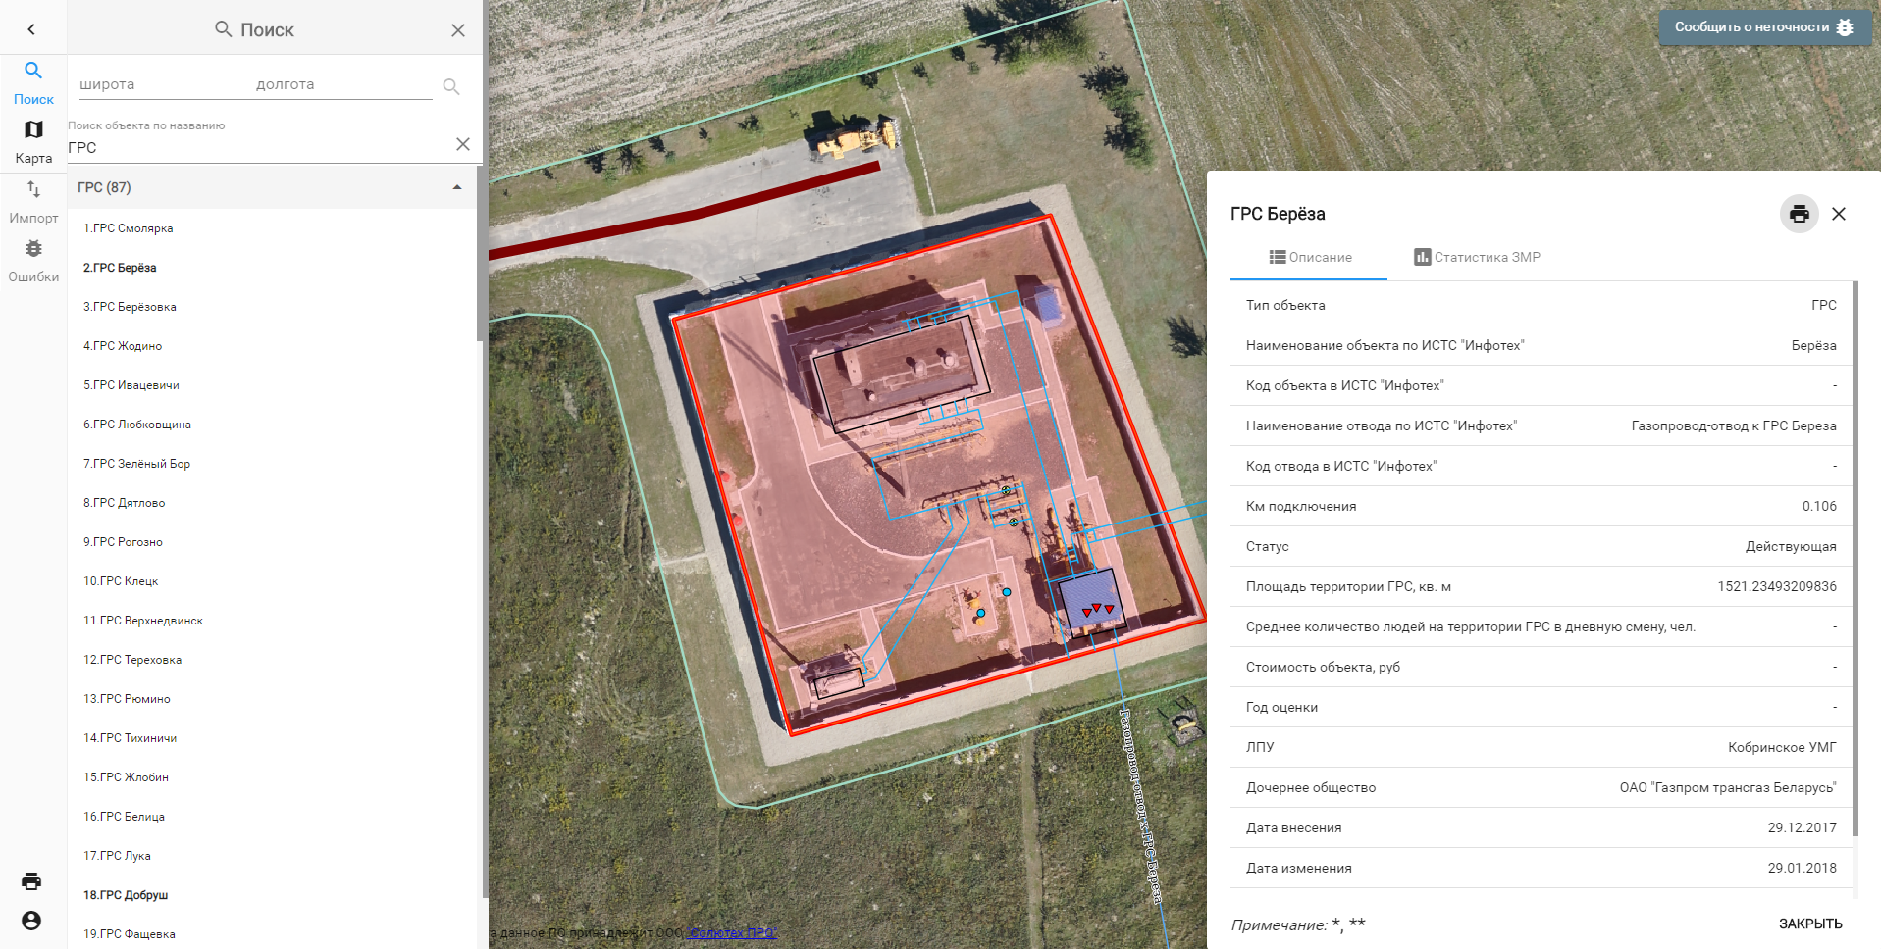
Геоинформационная система ОАО «Газпром трансгаз Беларусь» Просмотр карточки объекта с характеристиками
Опыт разработки геоинформационной системы ОАО «Газпром трансгаз Беларусь»: функциональные возможности и перспектива использования

Slide 8
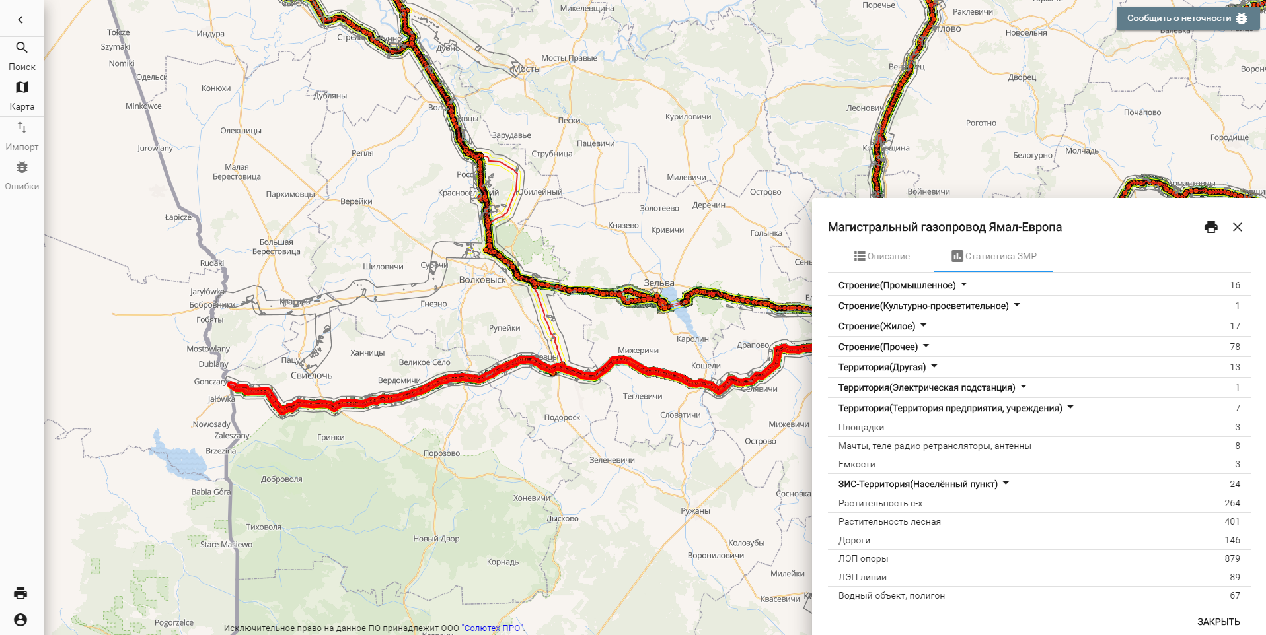
Геоинформационная система ОАО «Газпром трансгаз Беларусь» Анализ ЗМР
Опыт разработки геоинформационной системы ОАО «Газпром трансгаз Беларусь»: функциональные возможности и перспектива использования

Slide 9
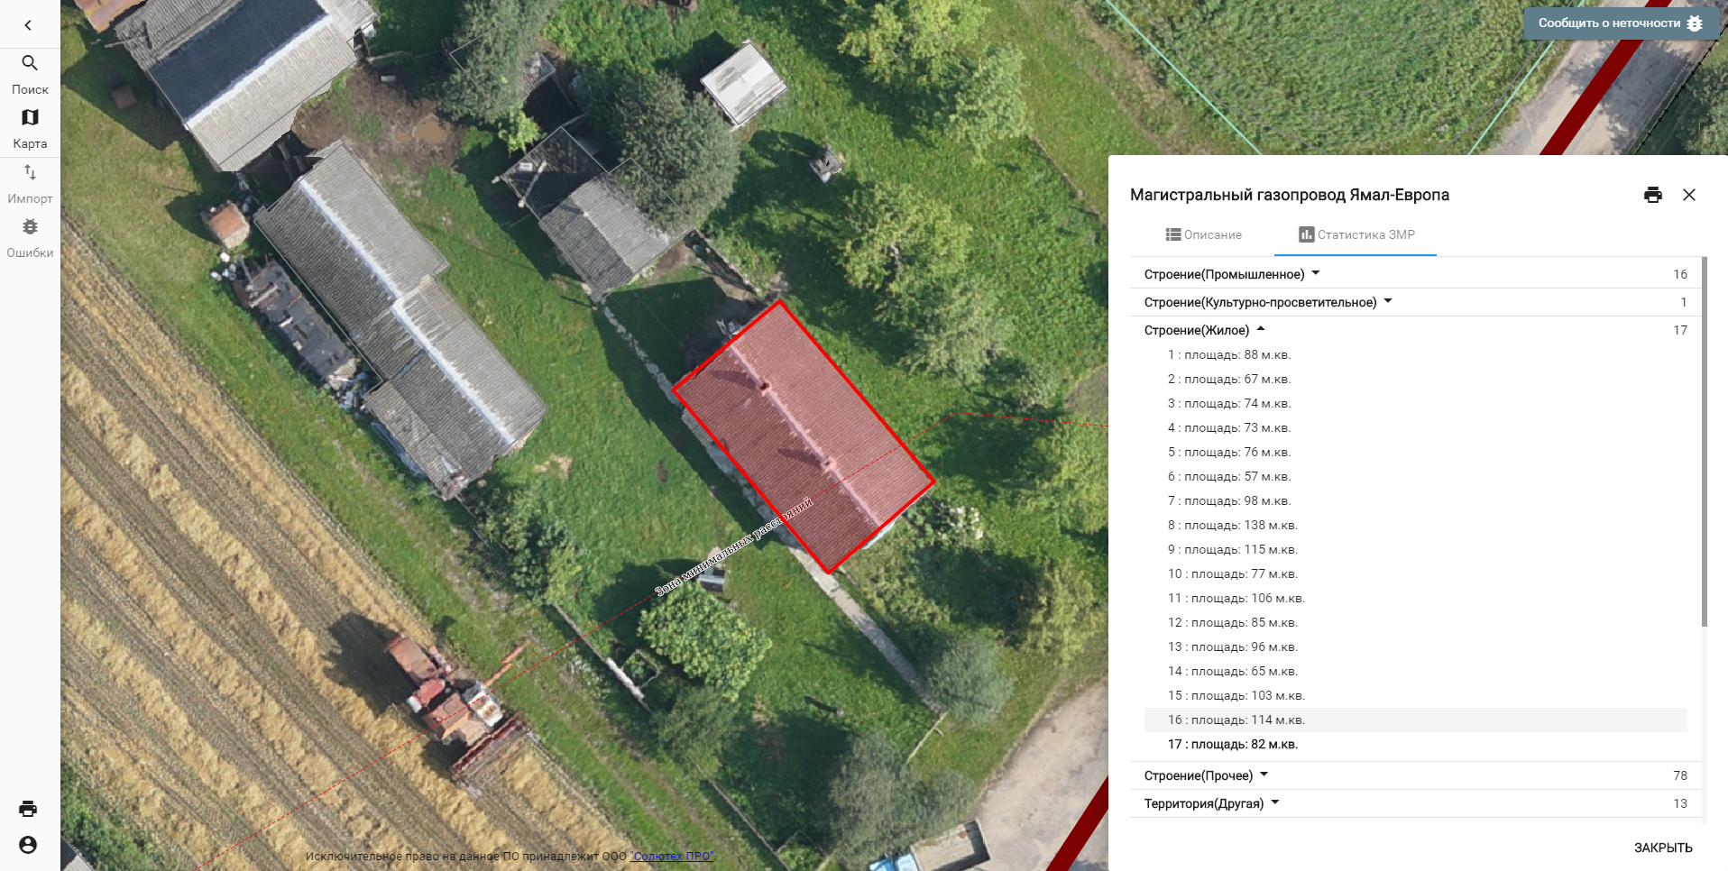
Геоинформационная система ОАО «Газпром трансгаз Беларусь» Анализ ЗМР
Опыт разработки геоинформационной системы ОАО «Газпром трансгаз Беларусь»: функциональные возможности и перспектива использования

Slide 10
Геоинформационная система ОАО «Газпром трансгаз Беларусь» Возможности импорта
Опыт разработки геоинформационной системы ОАО «Газпром трансгаз Беларусь»: функциональные возможности и перспектива использования

Slide 11
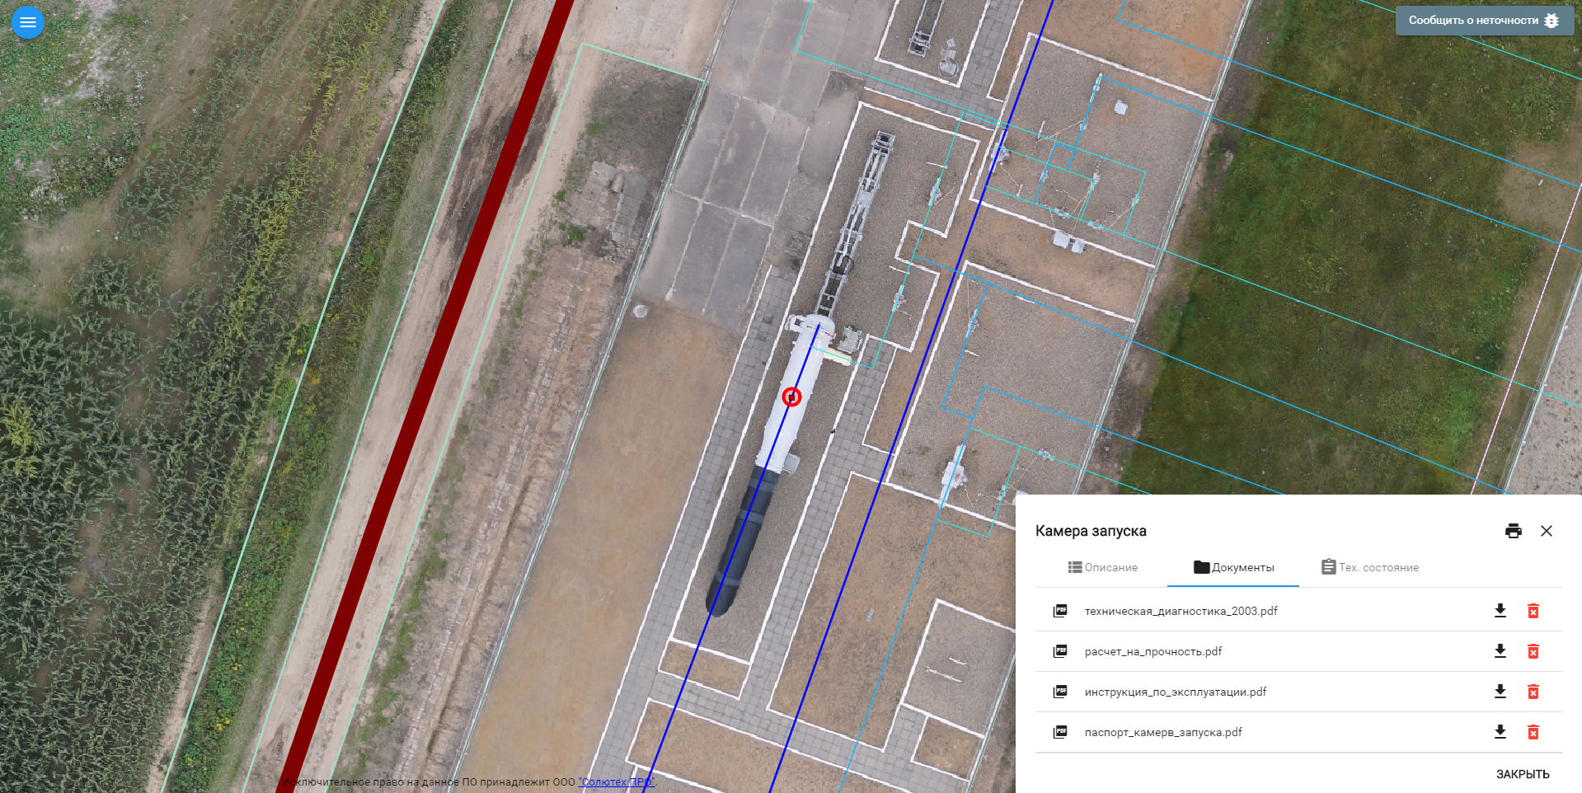
Геоинформационная система ОАО «Газпром трансгаз Беларусь» Возможности импорта
Опыт разработки геоинформационной системы ОАО «Газпром трансгаз Беларусь»: функциональные возможности и перспектива использования

Slide 12
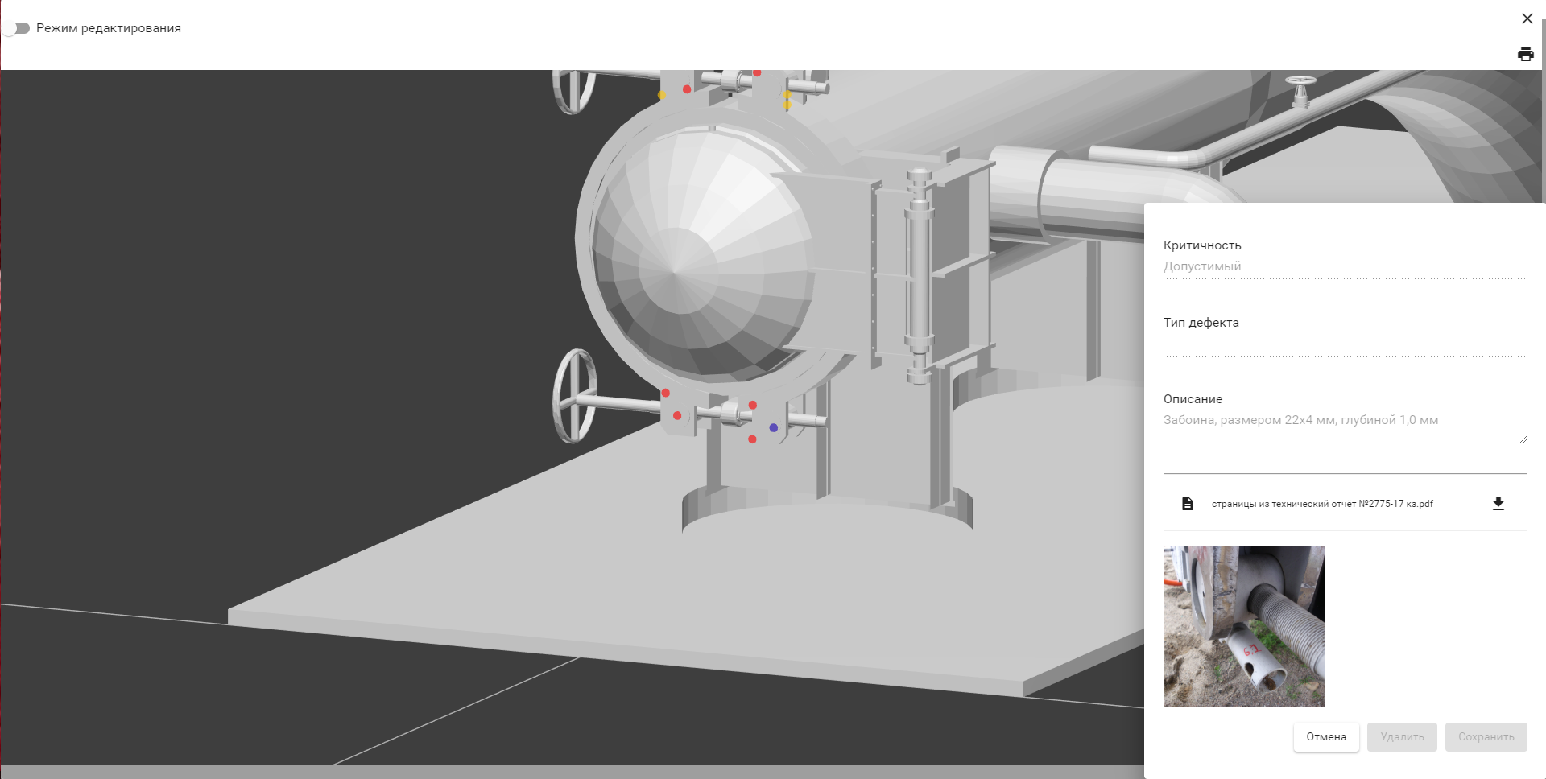
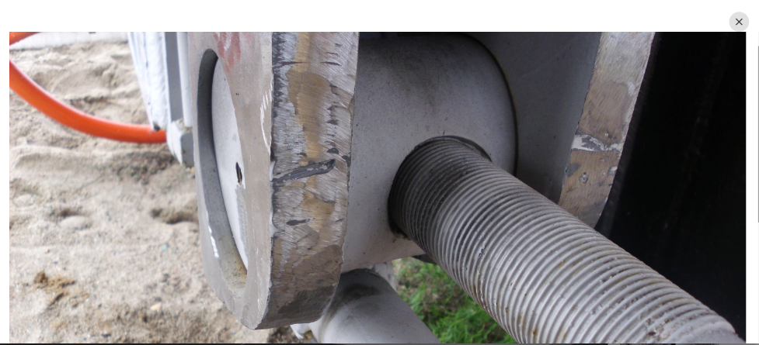
Геоинформационная система ОАО «Газпром трансгаз Беларусь» Техническое состояние
Опыт разработки геоинформационной системы ОАО «Газпром трансгаз Беларусь»: функциональные возможности и перспектива использования

Slide 13
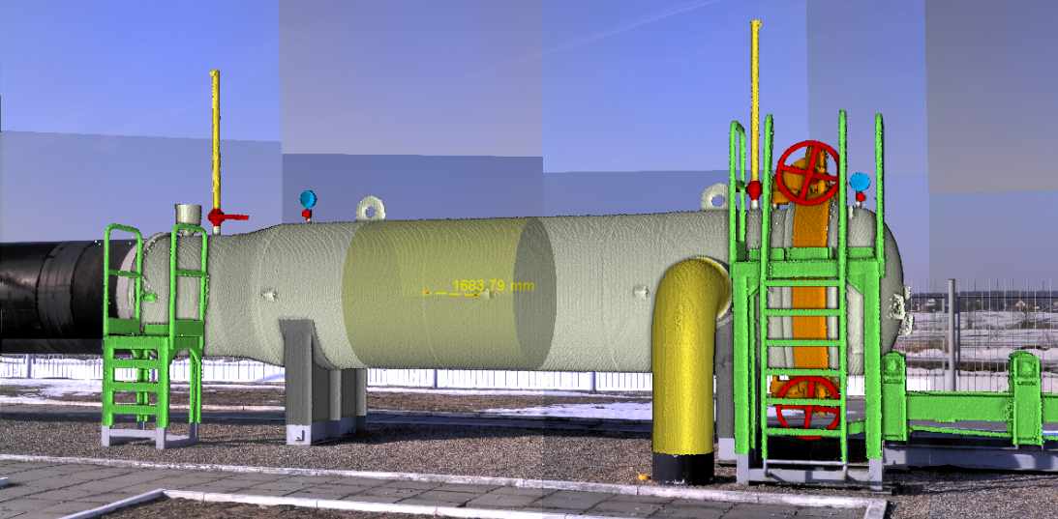
Геоинформационная система ОАО «Газпром трансгаз Беларусь» Техническое состояние (перспективные возможности)
Опыт разработки геоинформационной системы ОАО «Газпром трансгаз Беларусь»: функциональные возможности и перспектива использования

Slide 14
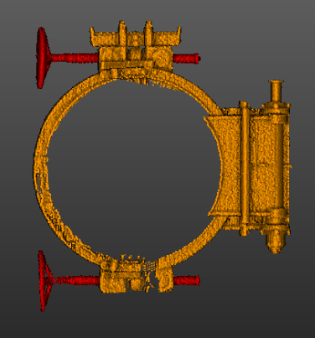
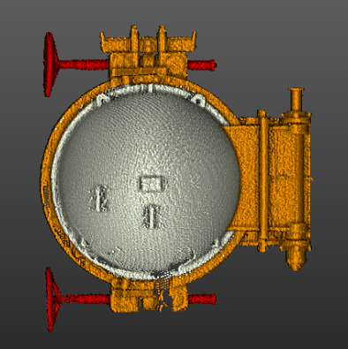
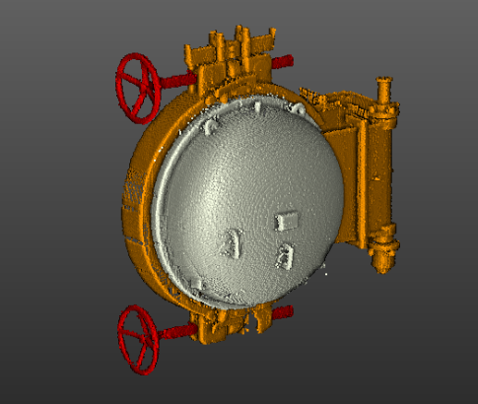
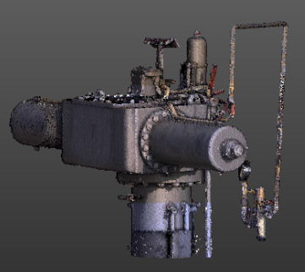
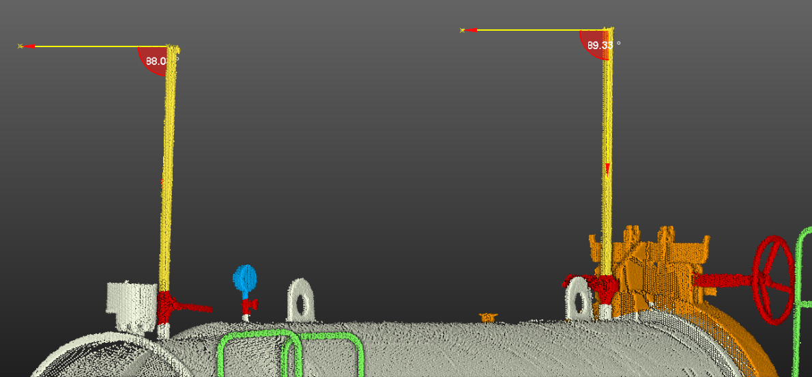
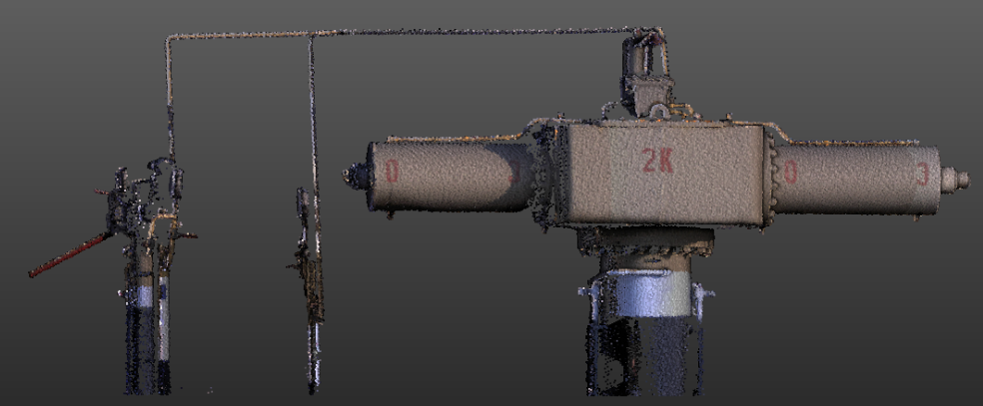
Геоинформационная система ОАО «Газпром трансгаз Беларусь» Техническое состояние (перспективные возможности)
Опыт разработки геоинформационной системы ОАО «Газпром трансгаз Беларусь»: функциональные возможности и перспектива использования

Slide 15
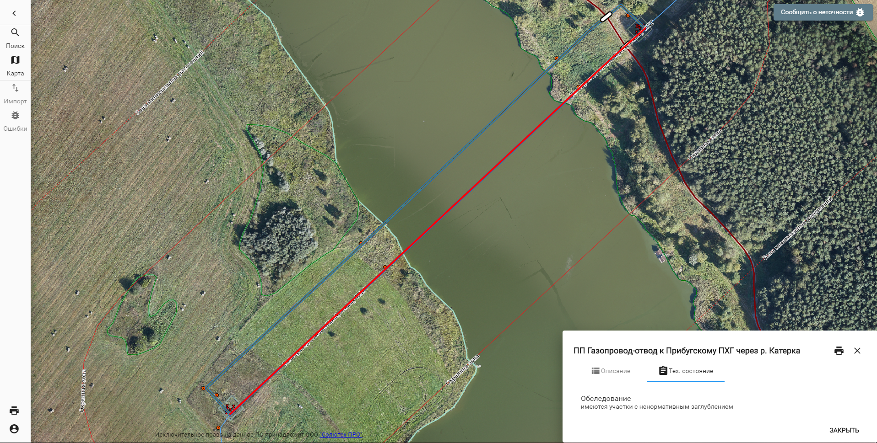
Геоинформационная система ОАО «Газпром трансгаз Беларусь» Техническое состояние подводного перехода
Опыт разработки геоинформационной системы ОАО «Газпром трансгаз Беларусь»: функциональные возможности и перспектива использования

Slide 16
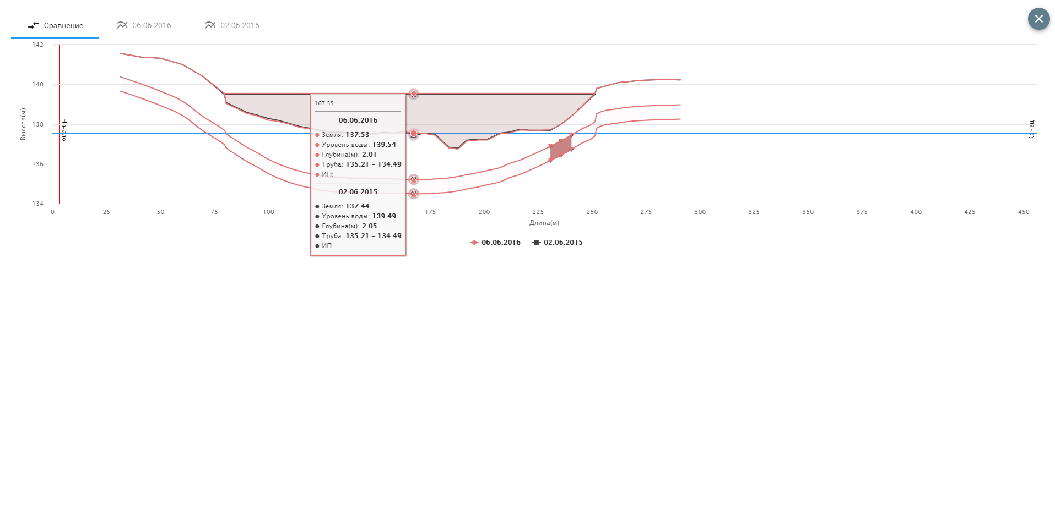
Геоинформационная система ОАО «Газпром трансгаз Беларусь» Техническое состояние подводного перехода
Опыт разработки геоинформационной системы ОАО «Газпром трансгаз Беларусь»: функциональные возможности и перспектива использования

Slide 17
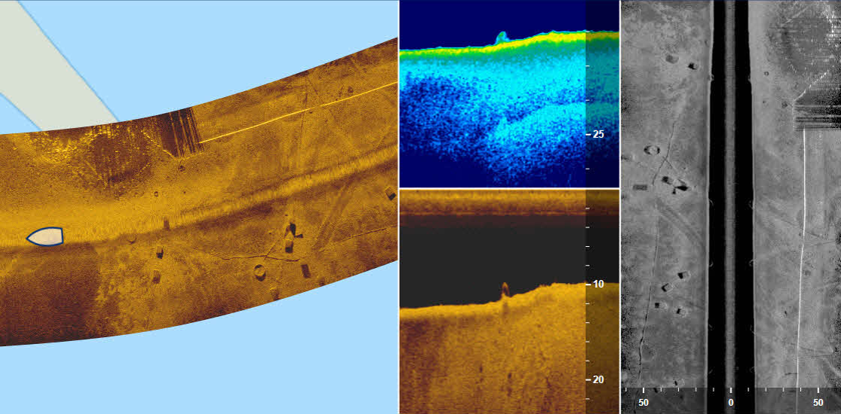
Геоинформационная система ОАО «Газпром трансгаз Беларусь» Техническое состояние подводного перехода (перспективные возможности)
Опыт разработки геоинформационной системы ОАО «Газпром трансгаз Беларусь»: функциональные возможности и перспектива использования

Slide 18
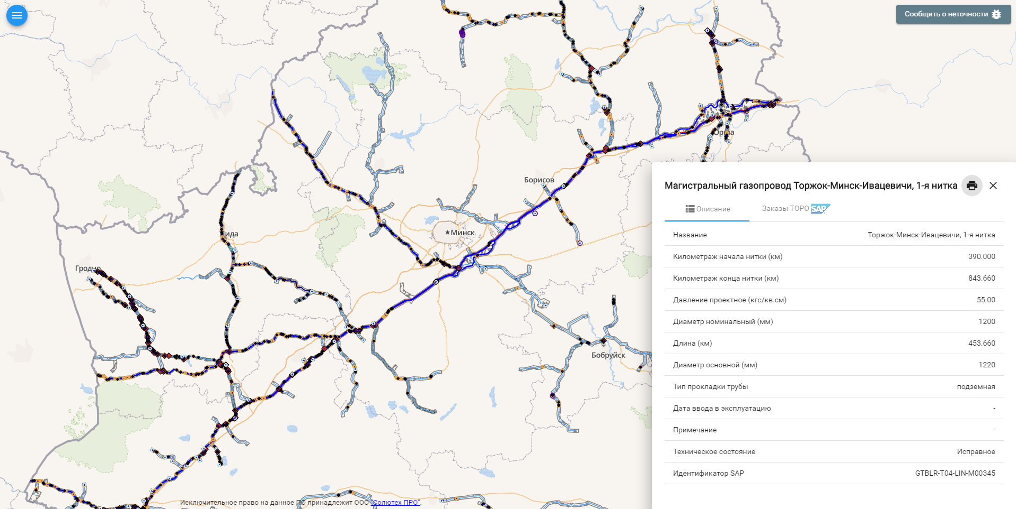
Геоинформационная система ОАО «Газпром трансгаз Беларусь» Интеграция с ИУС П (SAP)
Опыт разработки геоинформационной системы ОАО «Газпром трансгаз Беларусь»: функциональные возможности и перспектива использования

Slide 19
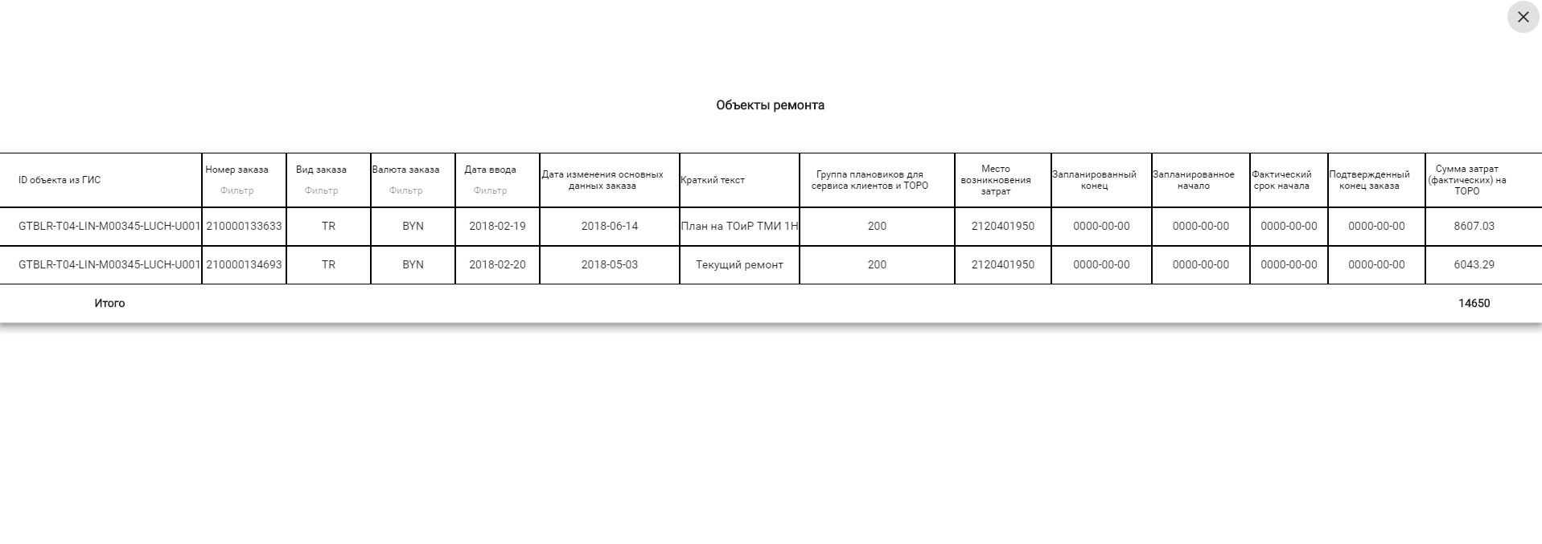
Геоинформационная система ОАО «Газпром трансгаз Беларусь» Интеграция с ИУС П (SAP)
Опыт разработки геоинформационной системы ОАО «Газпром трансгаз Беларусь»: функциональные возможности и перспектива использования

Slide 20
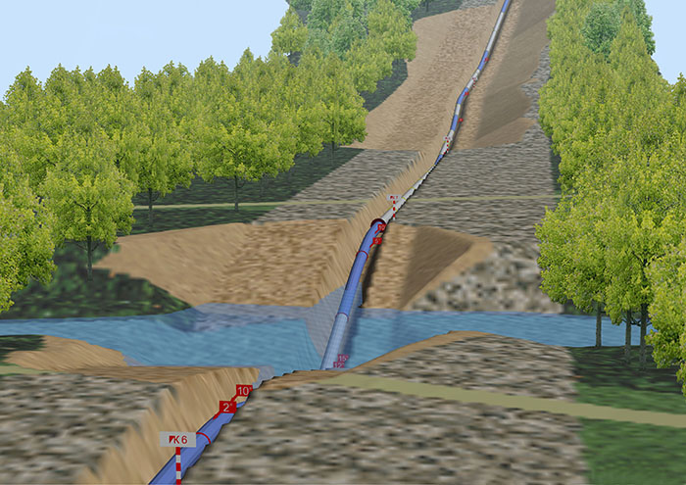
Геоинформационная система ОАО «Газпром трансгаз Беларусь» Формирование модели данных
Опыт разработки геоинформационной системы ОАО «Газпром трансгаз Беларусь»: функциональные возможности и перспектива использования

Slide 21
СПАСИБО ЗА ВНИМАНИЕ!
Егор Геннадьевич Мажуга
Ведущий инженер ПОЭМГ
Тел.: +375 (17) 219-11-86
E-mail: y.mazhuha@btg.by
Опыт разработки геоинформационной системы ОАО «Газпром трансгаз Беларусь»: функциональные возможности и перспектива использования

